Slide 1
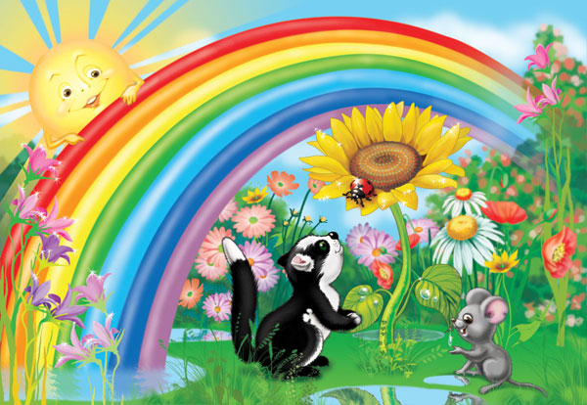
КУШНІР Н.І.
УРОК РОЗВИТКУ ЗВ’ЯЗНОГО МОВЛЕННЯ. СКЛАДАННЯ ТЕКСТУ-ОПИСУ «СОНЯШНИК»
ДИСТАНЦІЙНЕ НАВЧАННЯ
3 КЛАС

Slide 2

Організаційний момент
Подивилися на мене.
Усміхнулися усі.
Чи готові до роботи?
Молодці!

Slide 3
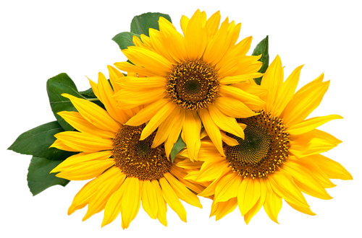

Каліграфічна хвилинка
Сн нц яш он Соняшник сонячний
Під вікнами соняшник квітнув,
Осяяний сонцем ясним.
— Доберіть прикметники до іменника соняшник.

Slide 4
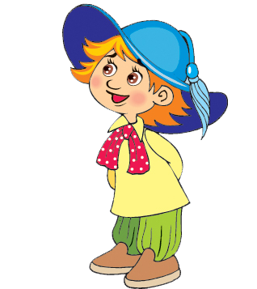

Робота над загадкою
(вправа 308, с. 128)
Серед поля стоїть хлопчик y
По коліна у траві,
Позолочений віночок
Має він на голові.
І до вечора за сонцем
Обертається навкруг...
Здогадалися ви, хто це
І як зветься сонця круг?
І. Січовик

Slide 5
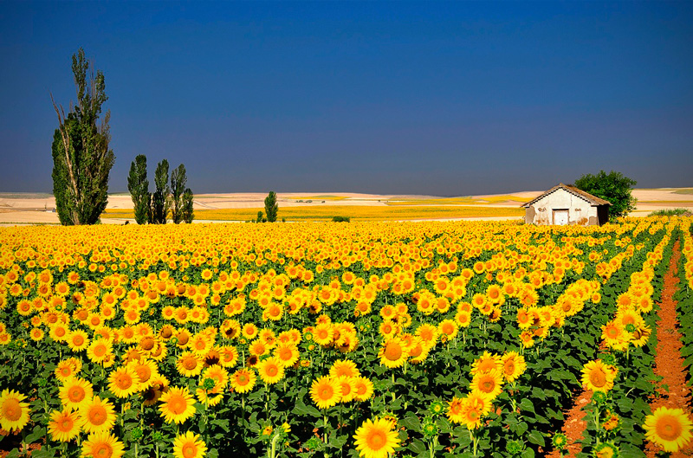
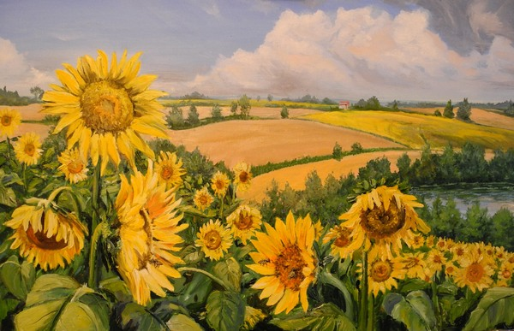
Цікаво
знати!
Соняшник — мексиканська «квітка сонця». З Північної Америки (де соняшник був дикоростучою рослиною) у Європу рослина завезена іспанцями у 1619 р.
В Україні з’явився у середині XVІІІ ст.
У Європі соняшник обробляли як декоративну рослину та орієнтовно з 1860 р. З нього почали добувати олію. До того часу англійці їли молоді суцвіття соняшника з оцетом і маслом.
Спершу його розводили як декоративну рослину, згодом також заради зерна, яке використовували як ласощі. Тепер соняшникова олія в Україні є найкращим харчовим продуктом як у непереробленому, так і в переробленому (марґарин) виді.
Її використовують для технічних потреб (при виготовленні мила, лаків, фарб, лінолеуму тощо).
Соняшник — цінна культура у плодозміні. Медонос. Є й декоративні форми соняшника.

Slide 6
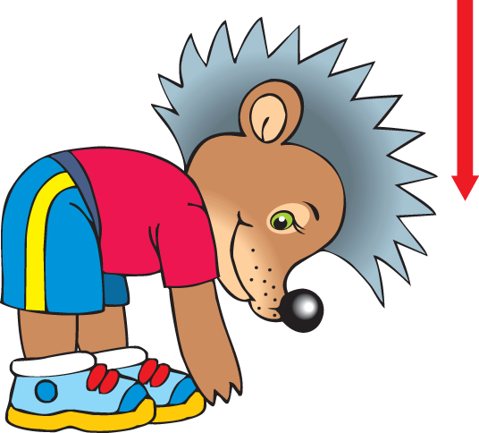
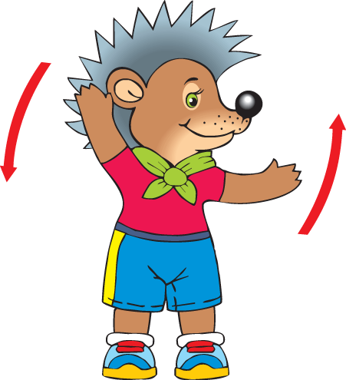
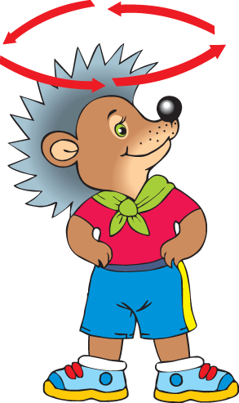
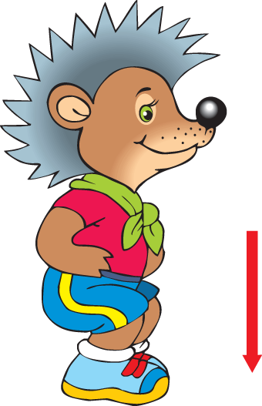
Фізкультхвилинка

Slide 7

Про текст
— Що таке текст?
— Які є типи текстів?
— Які питання можна поставити до тексту-опису?
— З яких частин складається текст-опис?

Slide 8
ТЕКСТ-ОПИС
Частина, в якій передається загальне враження про предмет. (Зачин)
2. Частина, в якій розкриваються ознаки предмета. (Основна частина)
3. Висновок. (Кінцівка)

Slide 9
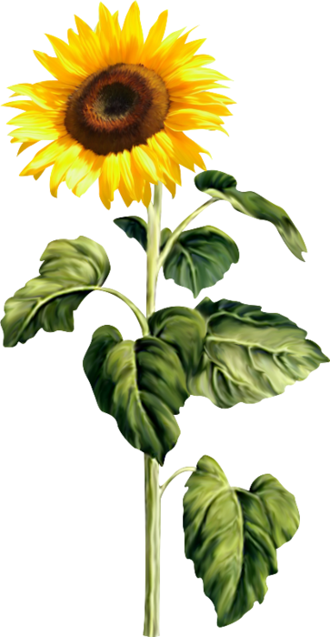
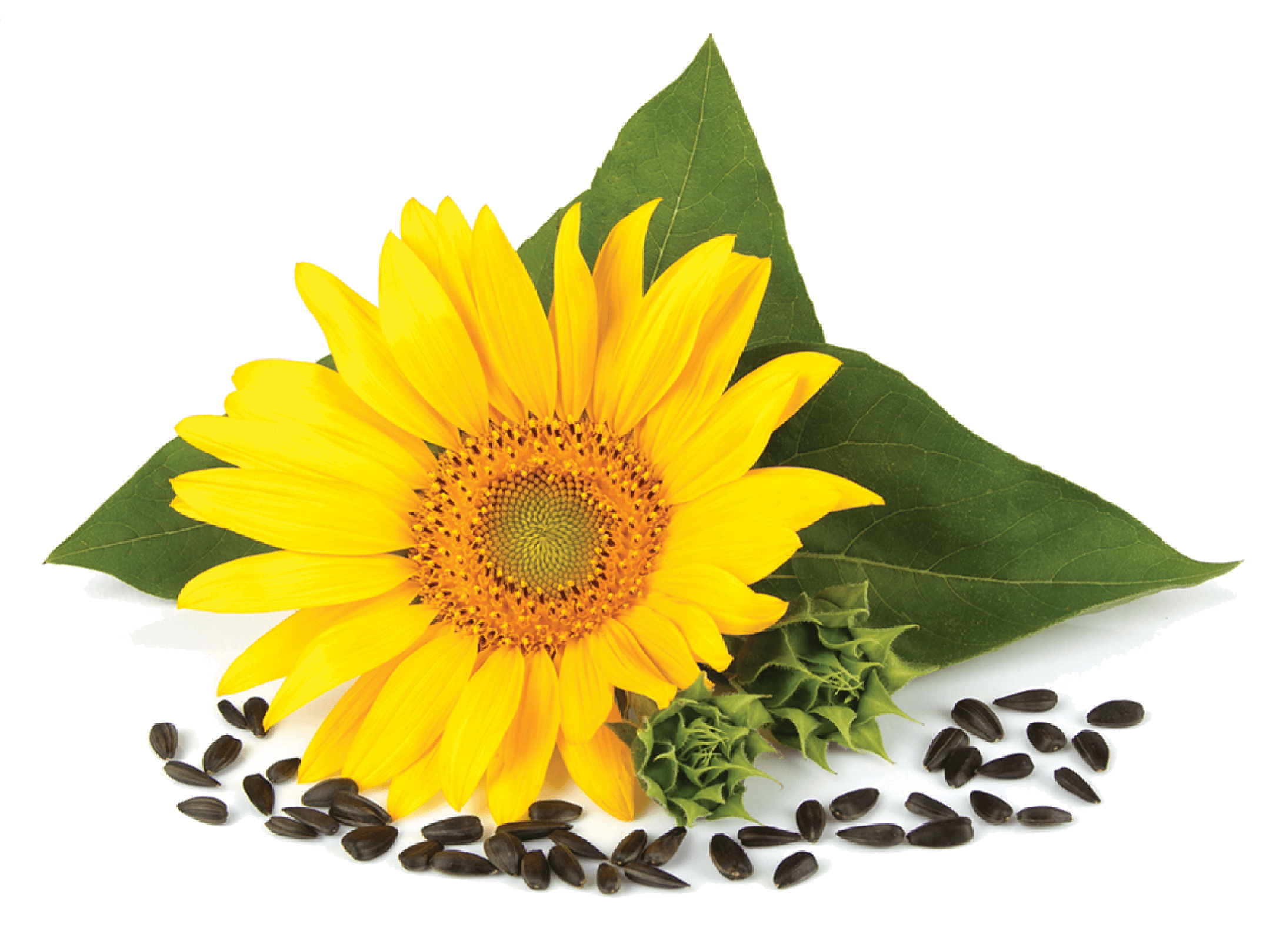
Щоб легше було описувати соняшник, розгляньте його малюнок.

Slide 10
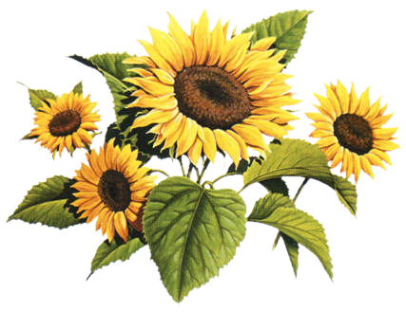

Змістовий аналіз тексту за питаннями:
Яка тема тексту?
Коли починає цвісти соняшник?
Коли дозріває?
Яке стебло рослини?
Які листки в соняшника?
Як він цвіте?
Що нагадує квітка рослини?
Яка особливість квітки?
Яке насіння соняшника?
Що виготовляють із насіння соняшника?

Slide 11
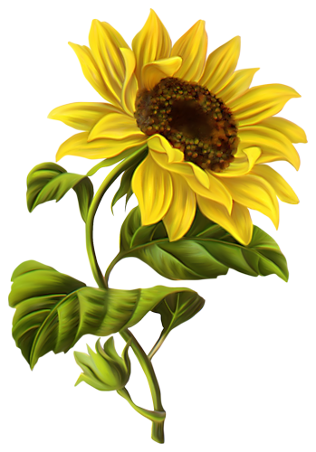
План
1. Назва квітки.
2. Зовнішній вигляд соняшника.
3. Моє враження від рослини.
На високому стеблі схиливши жовті пелюстки; схожа до сонця, радіє; соняшник повертає сонце; усміхається соняшник золоту голівку-брилика; спить уночі, велика квітка із золотими пелюстками

Slide 12
ЗРОБІТЬ ЗАПИС ВЛАСНОГО ТЕКСТУ – ОПИСУ ЗА АНАЛІЗОМ, ЗА ПЛАНОМ

Slide 13
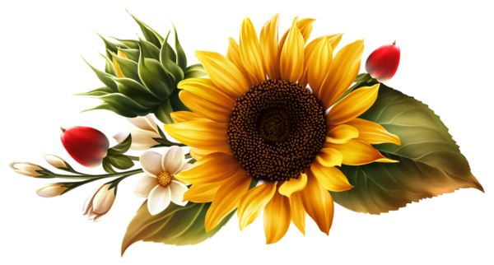

ЦІ
ОПИСИ
СОНЯШНИКА
З ІНТЕРНЕТУ

Slide 14
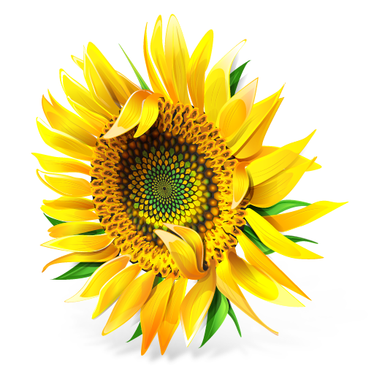
Соняшник
Соняшник – висока рослина зі жорстким стеблом. До нього кріпиться темно-зелене листя великого розміру. Розцвітає рослина влітку. На одному стеблі знаходиться гарне суцвіття. Посередині кругла середина із трубчастих квітів. Вони темно-коричневого кольору. Обабіч кошика розташовуються великі язичкові квіти. Саме вони нагадують жовтогаряче сонце. Навіть назва квітки співзвучна цій подібності.
Влітку часто доводиться бачити на безмежних полях золотий килим розквітлих соняшників. Це напрочуд чудова картина.

Slide 15
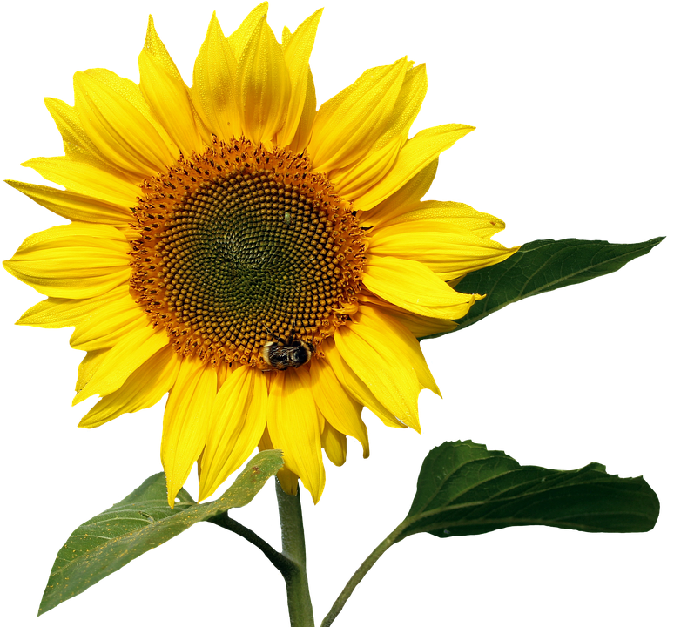
Соняшник
Велика квітка соняшника нагадує мені жовтогаряче сонце.
Стоять ці рослини на високих міцних стеблах. Висотою сягають до півтора метра. Їхні листки темно-зелені й цупкі. Вони міцно тримаються на черешках. Зі сходом сонця розкривають свої голівки великі квітки.
Круглий кошик віночком обрамляють золоті пелюстки. Під час цвітіння середина голівки теж вкривається дрібними жовтими квітками. У кінці серпня там достигне шкірясте насіння.

Slide 16
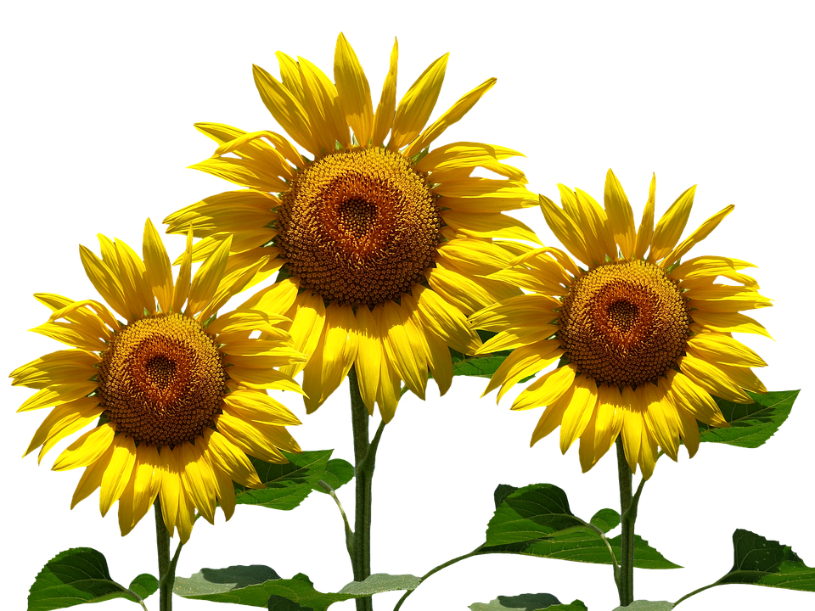
Соняшник
Король серпневого поля — соняшник. Це посланець сонця. Його знайдеш усюди: на полі, у городі, на подвір’ї.
Соняшник, мабуть, єдина квітка, що поєднує в собі красу і користь. Рівна, висока, з сумно нахиленою набік яскраво-жовтою голівкою. А якщо зазирнути під пелюстки, то побачиш чорні клітинки. Саме ці маленькі клітинки і приносять стільки користі людині.
Соняшники піднялися над землею, своїм ласкавим полум'ям наче зігрівають, окрилюють, підносять тебе.

Slide 17
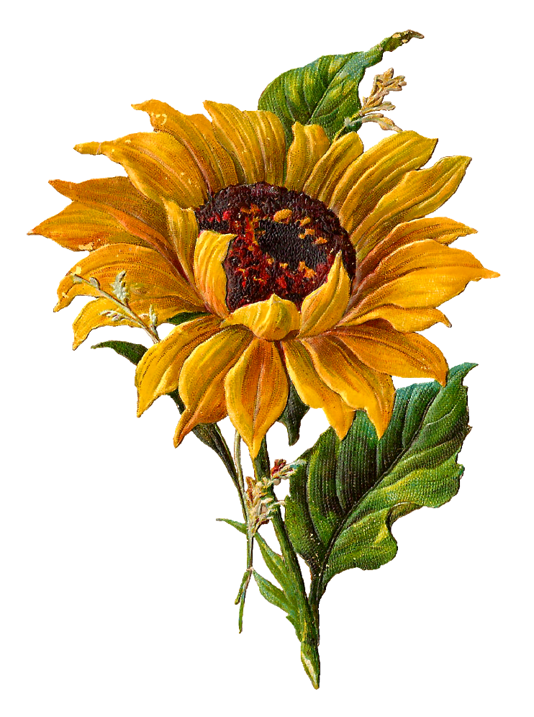
Опис соняшника
Соняшник – це молодший брат небесного сонця, але живе на землі.
Теплого ясного дня соняшник завжди підіймає свою красиву голівку вгору. Його усміхнене темне обличчя оточене щільним вінком з яскраво-жовтих пелюсток, гладких та ніжних на дотик. А от стовбур та листя в соняшника вкриті мілкими-мілкими колючками, і об них можна сильно подряпатися. Коли соняшник доцвітає, його пелюстки втрачають колір та стають жорсткими й сухими. Зате в ньому достигає насіння, яке ми із задоволенням їмо чи робимо олію.

Slide 18
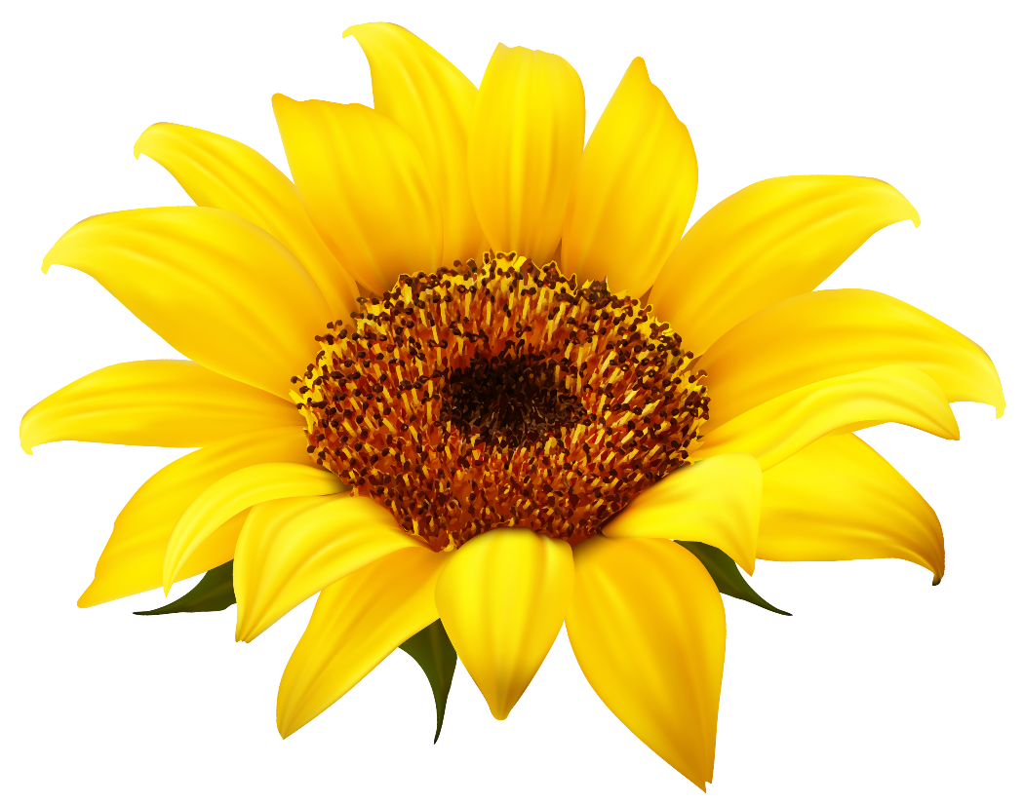
Соняшник… Символ Сонця, праці й достатку, сили і добробуту. Він - чи не найсильніший серед квітів... Він знайшов своє місце під Сонцем - не міг не знайти, бо постійно орієнтується на небесне Світило - повертаючи за ним свою схожу на Сонце голову… І Сонце його не засліплює, бо не боїться він осліпнути від успіху чи досягнень...
І, коли Сонце ховається за горизонтом на нічний спочинок, соняшник сумно опускає голову і згортає пелюстки своєї сонцесяйної корони… Щоб, знову, піднятись ранком – на зустріч своєму Світлу…
І, напевне, соняшник, недарма, є одним з символів нашої України…
Квітка сонця

